Slide 1
E2E 淺入研究分享
Akay hu、max

Slide 2


E2E 測試框架種類
Selenium
Nightwatch (Vue 官方推薦)
Cypress (Vue 官方推薦)
Testcafe
Katalon
Playwright (Vue 官方推薦)
Puppeteer
WebDriverIO
Protractor (偏 for AngularJS)
Robotframework (偏 for Python)

Slide 3
執行種類
Headed：測試時會出現 UI，方便對測試進行調整或除錯
Headless：測試時不會出現 UI。執行速度較快，適合在 CI 使用 補充：通常 config 設定擋會有參數可以設
Notes:
https://zhuanlan.zhihu.com/p/458323305

Slide 4
測試的 waiting 機制
人工測試時，大腦會判斷畫面是否完成讀取，換成自動測試的話就需要用 waiting 幫助程式判斷
爲了在執行指令時能正確抓到 element 或得到正確的斷言判斷
直覺的做法：等待一段時間
效率的做法：等待 element 出現

Slide 5
補充 安裝套件
分為 vue-cli 與 工具官方安裝方法
以 vue-cli 安裝：package.json 會多出 test:e2e 的指令，執行後會自動啟動 vue server 並啟動本機測試。 優點：方便
以官方方法安裝：代表與 vue 脫鉤，在執行本機測試前，需自己先啟動 vue server。 優點：版本可控

Slide 6
Playwright
是由微軟開源專案開發維護
類似像 Selenium、Puppeteer、Cypress 的 WebDriver
開發 Puppeteer 的同一群人現在在微軟上班，而 Playwright 也是由這群人開發的，所以寫法上可以說是非常像，幾乎可以說是一樣，唯一差別就是瀏覽器的支援度
有 VS Code 擴充套件可安裝

Slide 7
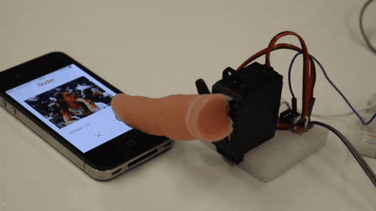
補充 WebDriver
WebDriver 是用來控制 Web 瀏覽器的行為，每一個瀏覽器都會有各自相對應的驅動程式(driver)，而 Selenium 透過 driver 作為後盾，使用 driver 所支援的瀏覽器進一步達到瀏覽器自動化。讓操作就像是真的使用者在操作一樣，它可遠端控制介面，執行各種操作，例如：瀏覽特定網址、輸入文字、點擊按鈕等

Slide 8
Playwright 安裝
安裝 vue add e2e-playwright 或是 npm install --save-dev @playwright/test
Playwright Test Runner 並不使用我們的瀏覽器，它有自帶瀏覽器，用這行指令把瀏覽器裝起來 npx playwright install
執行 (測試檔案位置依專案決定) npm run test:e2e 或 npx playwright test tests/e2e --headed --browser=chromium
Notes:
https://editor.leonh.space/2022/playwright/

Slide 9
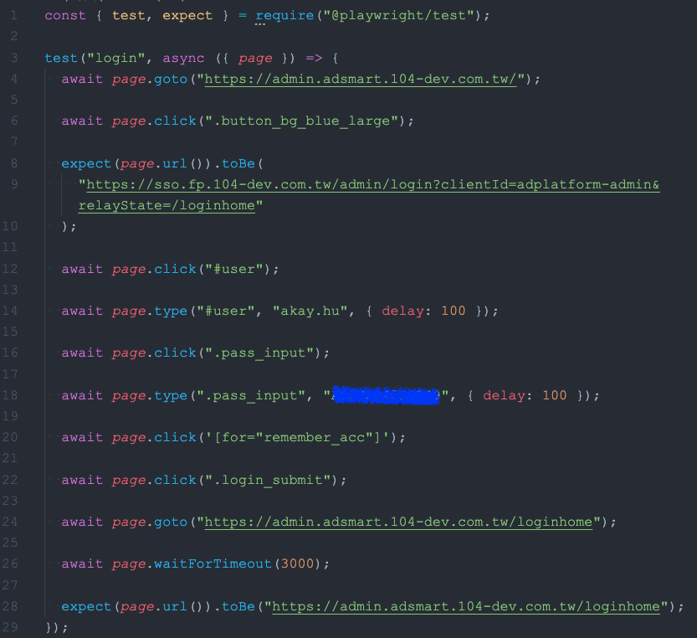
Playwright
測試登入

Slide 10
Playwright 遇到的問題
用 page.fill 填入輸入框後，登入按鈕卻還是 disbled 狀態。 解決方法： page.fill 改成 page.type 寫法即可 補充：page.fill 會直接將值帶入。但 page.type 會模擬逐字輸入的動作。

Slide 11
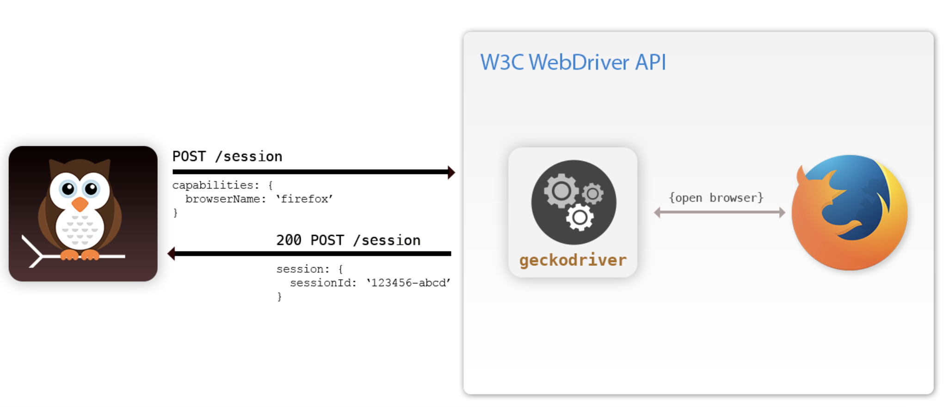
Nightwatch
它使用 W3C WebDriver 所提供的 API（過去稱為 Selenium WebDriver）來自動操作瀏覽器
右圖是一個用於瀏覽器初始化的示例工作流，nightwatch 通過restful http api 與 selenium server 通訊，從而操作瀏覽器 (圖來源：官網)

Slide 12
Nightwatch
安裝 vue add e2e-nightwatch 或 npm install nightwatch --save-dev
報表 npm install -D nightwatch-html-reporter 視情況若執行有錯誤顯示少些套件，請自行安裝 npm i @vue/cli-plugin-e2e-nightwatch 與 npm i chromedriver
執行 npm run test:e2e 或 npx nightwatch

Slide 13
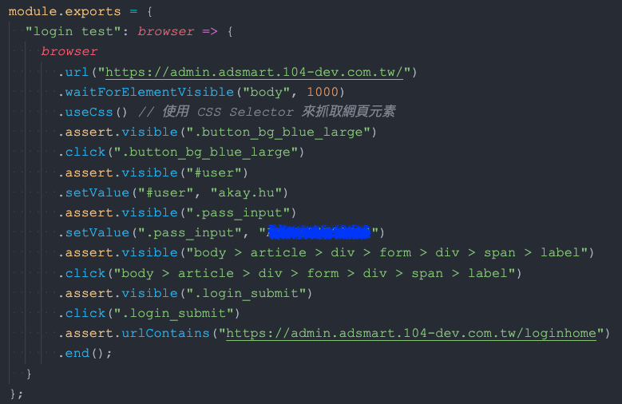
Nightwatch 定位網頁元素
有兩種方法 CSS Selector Xpath
測試登入，使用 CSS Selector 定位網頁元素
Xpath 做法雷同

Slide 14
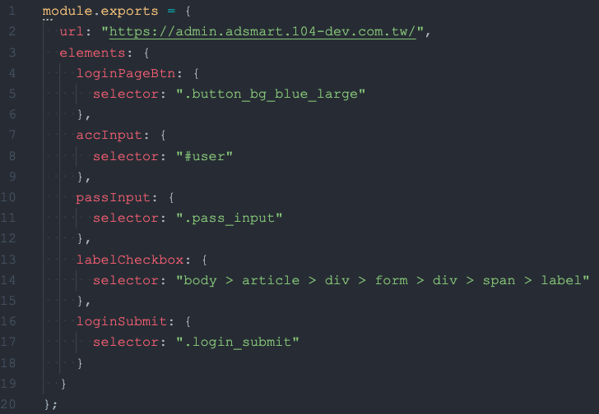
Nightwatch Page Objects
Page Objects，預先定義一個頁面裡面的元素（Element）、區塊（Section）和命令（Command），意即將一個網頁切分成許多個片段，利用物件把這些片段包裝起來使用
右圖為 testPageObj.js 擋內容

Slide 15
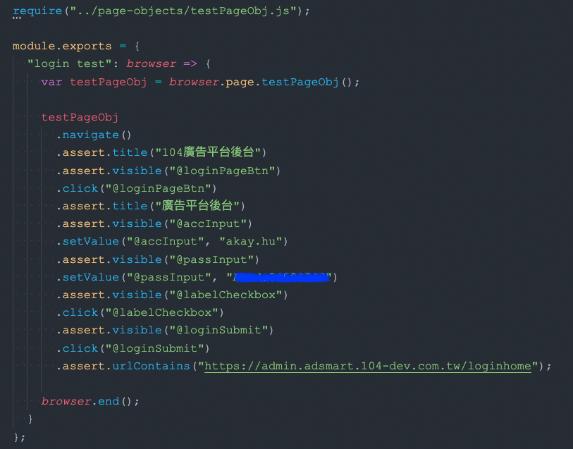
Nightwatch Page Objects
測試登入，使用 Page Objects 方式

Slide 16

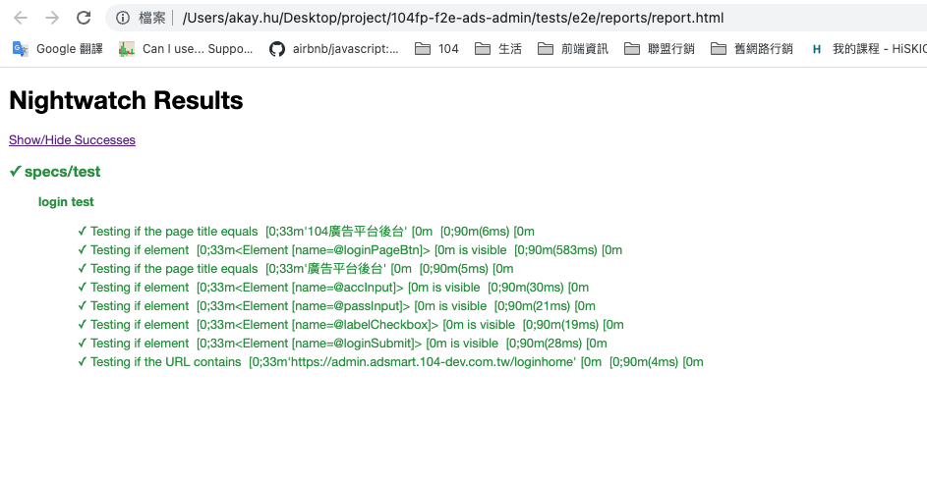


Nightwatch 報表

Slide 17
Nightwatch 遇到的問題
不要使用 pause() 做等待，改用 waitForElementVisible，因為等待時間可能會因為網路速度而延遲導致無法固定等待時間
若有使用 vue-fragment 套件的話，<fragment></fragment> 內的元素selector 會抓不到（儘管測試畫面上有顯示）

Slide 18
Cypress
Vue 推薦的 E2E 測試
Selenium 速度太慢跟安裝複雜一直為人所詬病，所以會發現這一年使用 Cypress 人大幅增加
安裝簡單一行結束，而且裝完馬上可以用
語法親民，寫過 jest 會發現很多語法都重覆了很好學習
提供圖形介面 (GUI) 讓我們觀察
提供一個線上雲端的 Dashboard 服務

Slide 19
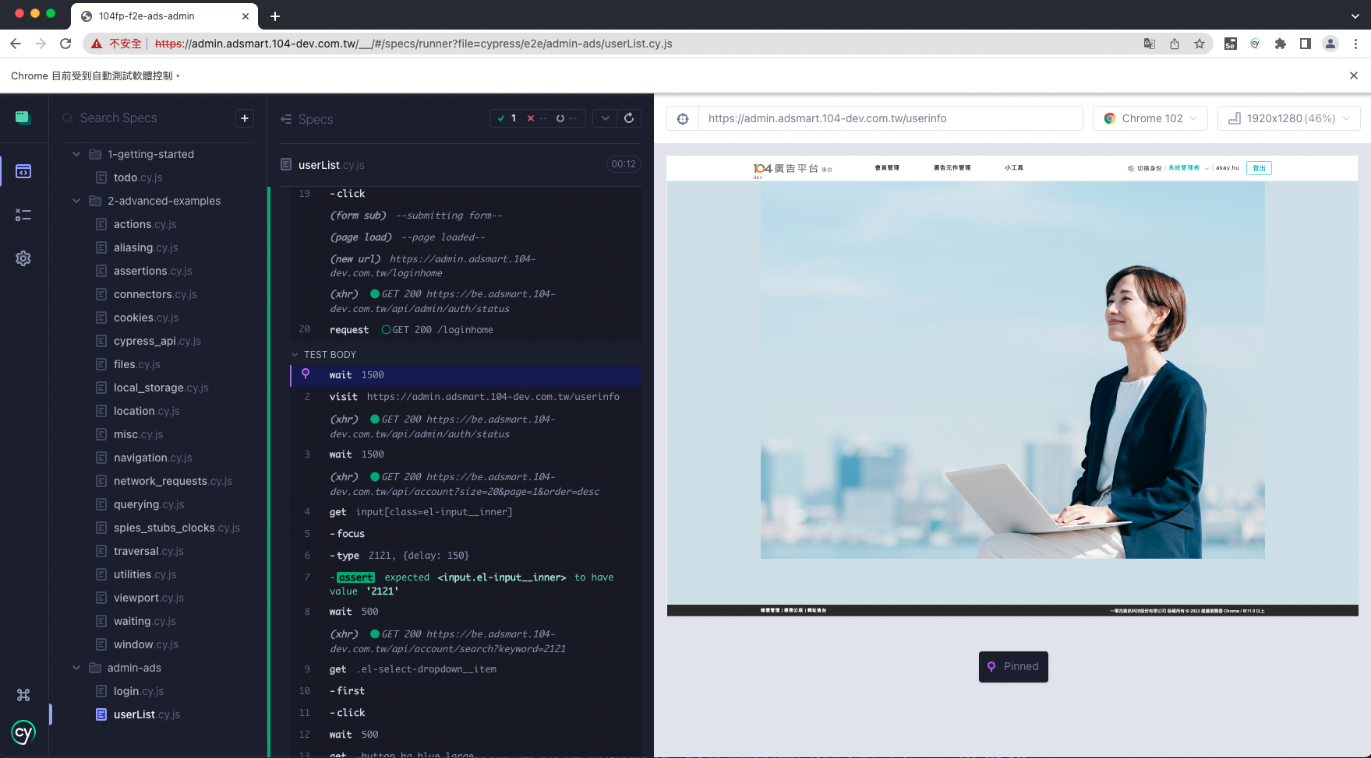
Cypress 圖形介面 (GUI)

Slide 20
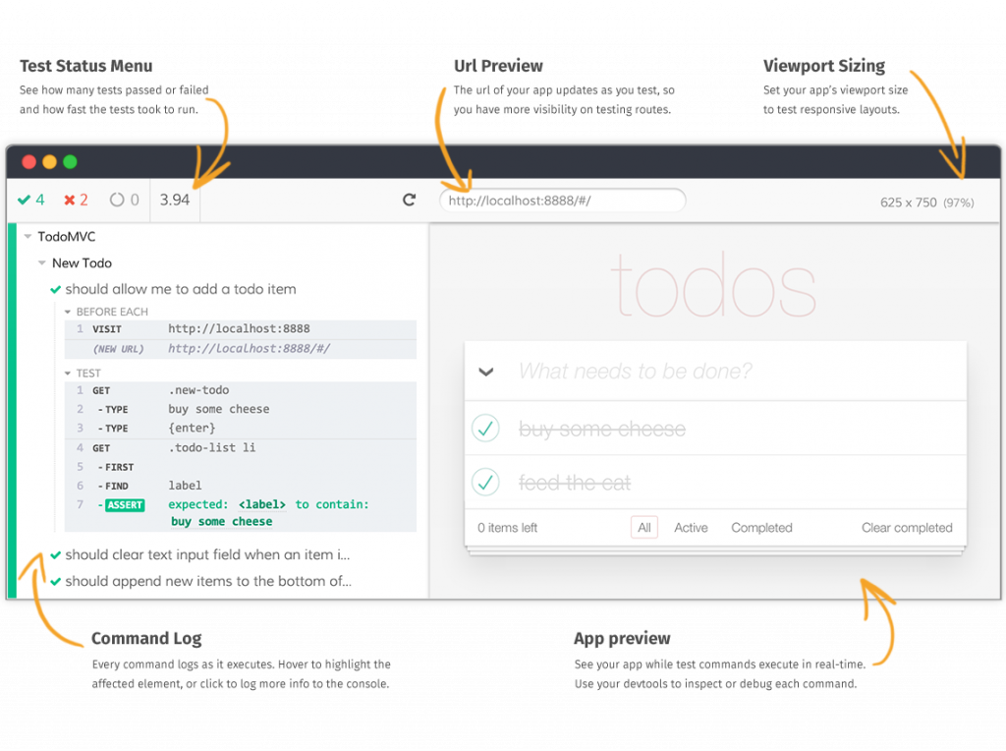
Cypress 圖形介面 (GUI)

Slide 21
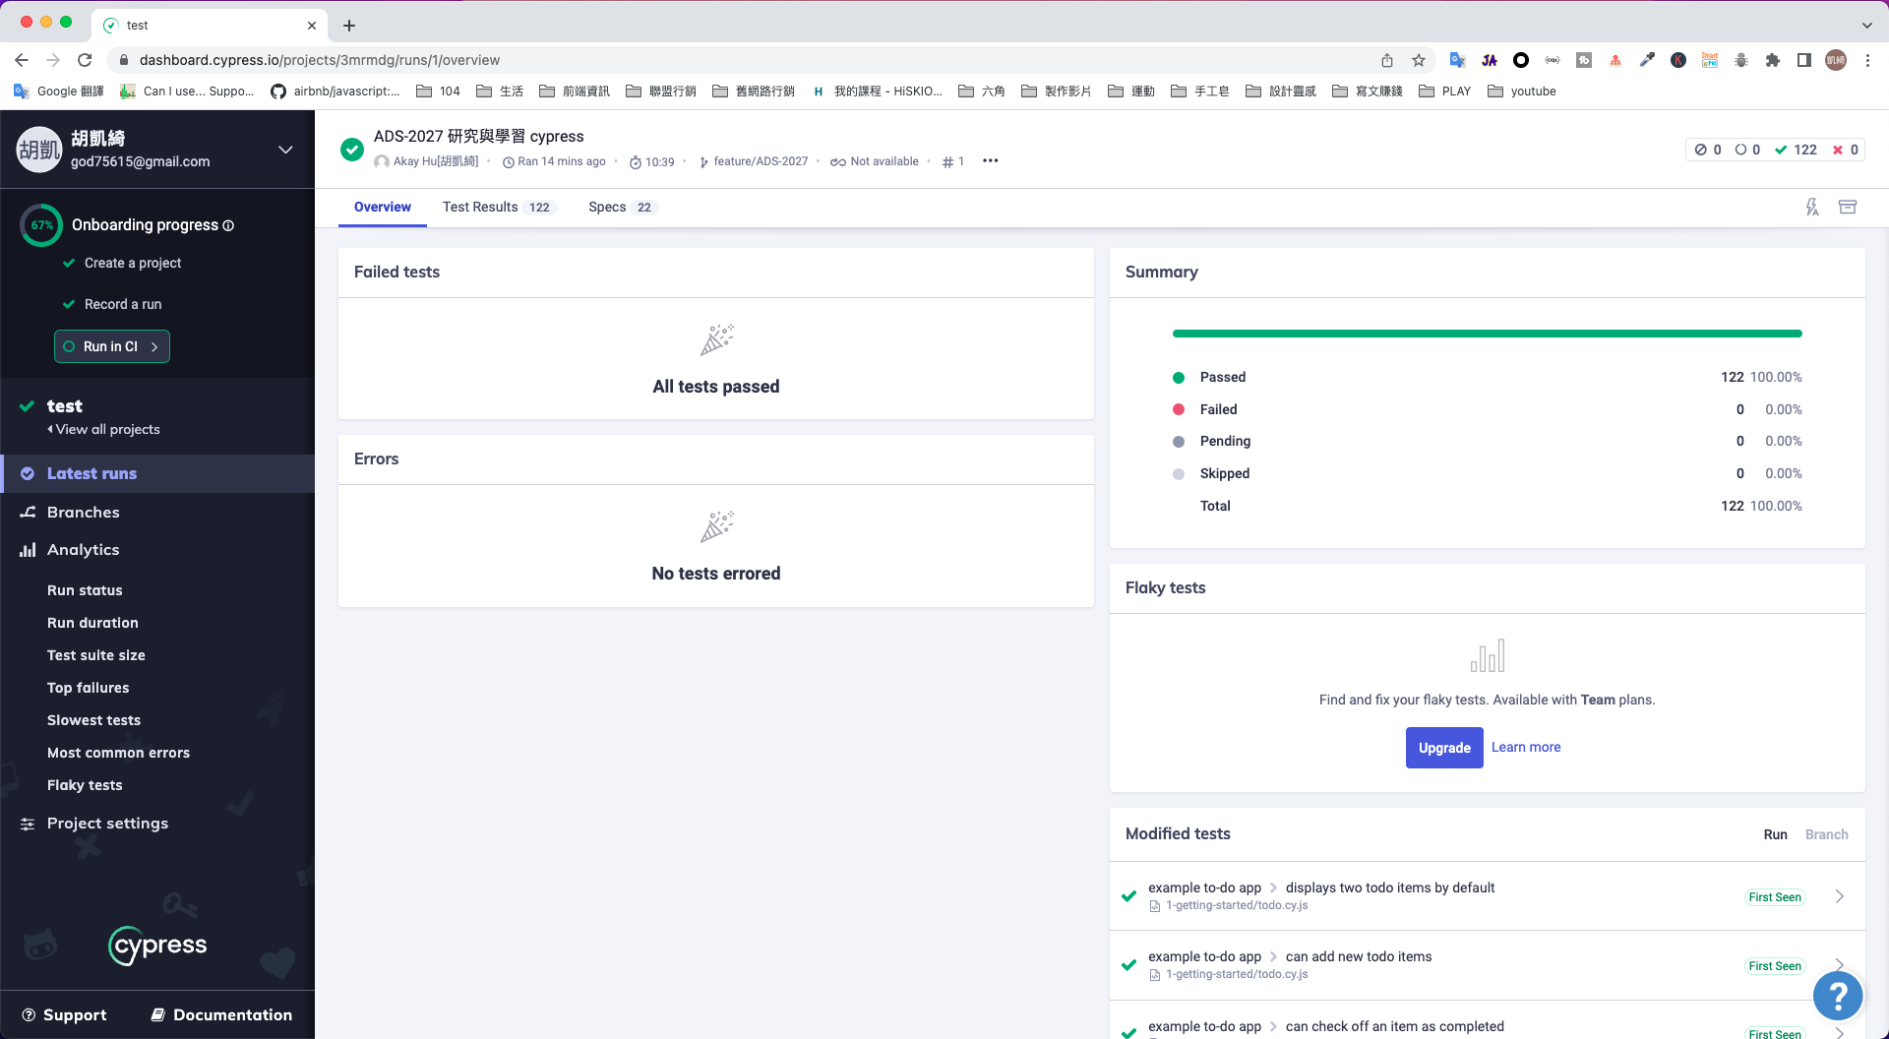
Cypress Dashboard 介面

Slide 22
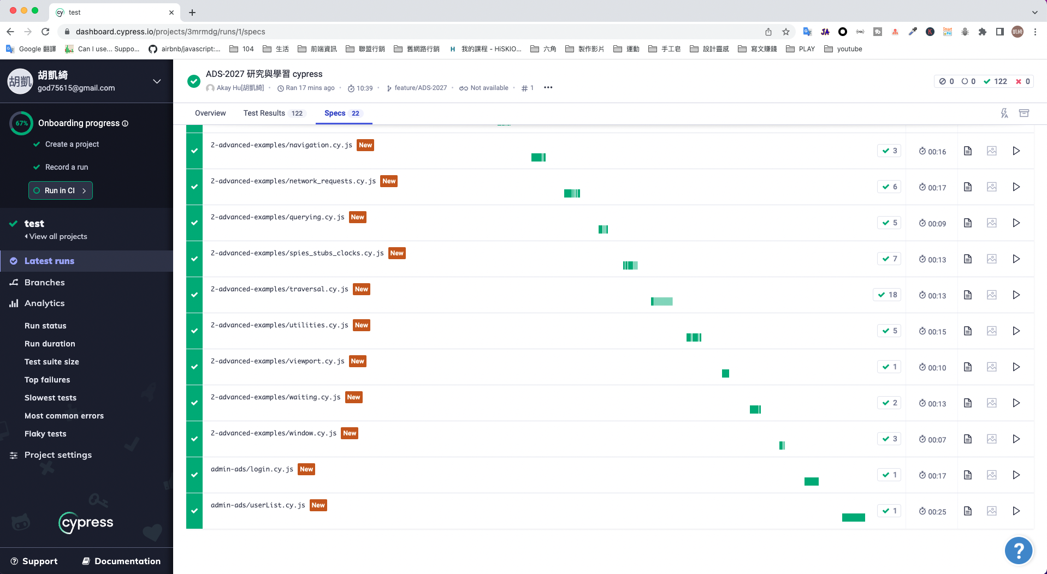
Cypress Dashboard 介面 提供錄影擋

Slide 23
Cypress
安裝 vue add e2e-cypress 或 npm install cypress --save-dev
啟動 npm run test:e2e 或 node_modules/.bin/cypress open
啟動紀錄 Dashboard npx cypress run --record –key [Record Keys]

Slide 24
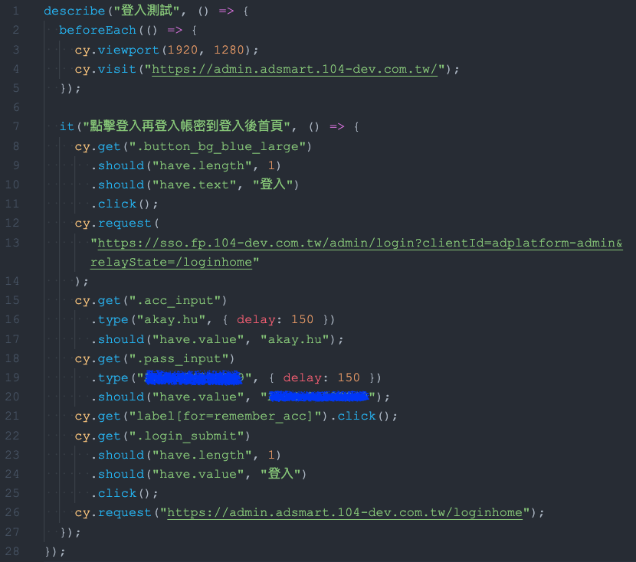
Cypress
測試登入

Slide 25
Cypress 遇到的議題
原生不支援 hover 指令，原因可參考官網。官方有提供替代解法，都不可行時，可以嘗試安裝套件 cypress-real-events 使用 hover 指令
若有使用 vue-fragment 套件的話，<fragment></fragment> 內的元素selector 會抓不到（儘管測試畫面上有顯示）

Slide 26



三大工具優勢比較
 | Nightwatch | Cypress | Playwright
執行速度 | 🥉 | 🥇 | 🥈
功能指令 | 🥉 | 🥈 | 🥇
文獻豐富度 | 🥉 | 🥇 | 🥈
支援瀏覽器 | Chrome | Chromium Electron Firefox Webkit | Chromium Firefox WebKit Opera Mobile device
BrowserStack | ✅ | ✅ | ✅

Slide 27
問題與疑慮
部門要用哪套 E2E？等其他同仁研究後討論？自己推薦 Cypress
E2E 測試要測的多細？test case ?
沒在 CI 環境試過，不確定實際跑起來會不會有問題

